Slide 1
«ПЕДАГОГІКА ВИЩОЇ ШКОЛИ»
Лекція №1
Охріменко Зорина Володимирівна

Slide 2
ПЕДАГОГІКА ВИЩОЇ ШКОЛИ
Педагогіка вищої школи є однією з галузей педагогіки, науки про виховання, навчання і освіту молоді і дорослих.
Наука про закономірності навчання і виховання студентів, їх наукову і професійну підготовку;

Slide 3
Спрямованість ПВЩ
1. Перехід від «трансляції знань» до «розвитку компетентностей»
2. Володіння сучасними освітніми технологіями
3. Зміст (психологічні особливості, мотивація, партнерство)
4. Проєктування курсу

Slide 4
Педагогіка вищої школи є теоретичною і прикладною наукою
Як теоретична наука вона відображає причинно-наслідкові відношення і зв‘язки у вихованні, навчанні і науковій підготовці майбутніх спеціалістів.
Як практична наука педагогіка вищої школи вказує на застосування теоретичних положень, шляхів реалізації законів і закономірностей, принципів у практичній діяльності педагогічних працівників.

Slide 5
МЕТА: оволодіння дидактичними основами сучасної педагогічної науки, розвиток професійного мислення, оволодіння професійними вміннями та навичками необхідними для ефективної роботи у закладах вищої освіти

Slide 6
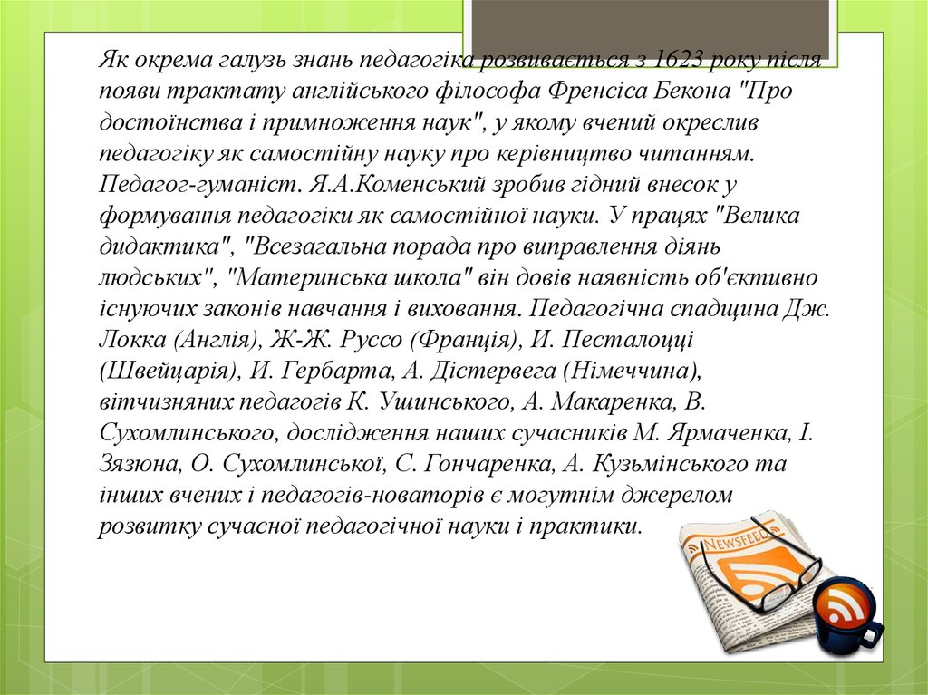
Історія становлення ПВШ

Slide 7
ОБ'ЄКТ ДОСЛІДЖЕННЯ
Об’єктом дослідження педагогіки вищої школи є система вищої освіти і педагогічні процеси в ній.

Slide 8
Предмет педагогіки вищої школи
-процес вищої освіти і самоосвіти
- навчання у ВНЗ;
- форми, методи і педагогічні технології у ВНЗ;
- виховання і самовиховання студентів;
- педагогічні аспекти неперервної самостійної роботи студентів під час навчання у ВНЗ та після його закінчення

Slide 9
ОСНОВНІ КАТЕГОРІЇ
Вища освіта – це рівень освіти, який здобувається особою у вищому навчальному закладі в результаті послідовного, системного та цілеспрямованого процесу засвоєння змісту навчання, який ґрунтується на повній загальній середній освіті й завершується здобуттям певної кваліфікації за підсумками державної атестації (закон України про ВО)
Професійна освіта – процес і результат засвоєння студентами системи знань, умінь і навичок, цінностей, особистісних якостей та здібностей, що зумовлюють їх підготовку до майбутньої професійної діяльності.

Slide 10
Основні категорії
Педагогічний процес – взаємодія викладачів і студентів з метою виконання поставлених завдань вищої освіти.
Навчальний процес – співробітництво викладачів і студентів з метою засвоєння певної системи знань, умінь, навичок та розвитку якостей і здібностей.
Педагогічне дослідження – цілеспрямований пошук шляхів удосконалення педагогічного процесу з використанням наукового апарату

Slide 11
Основні категорії
Розвиток – процес якісних змін в особистості, зумовлений удосконаленням духовних, психічних, фізичних та соціальних можливостей людини з метою самореалізації на основі внутрішньо закладених здібностей та задатків. Компетентність – динамічна комбінація знань, вмінь і практичних навичок, способів мислення, професійних, світоглядних і громадянських якостей, морально-етичних цінностей, яка визначає здатність особи успішно здійснювати професійну та подальшу навчальну діяльність і є результатом навчання на певному рівні вищої освіти (закон України про ВО)

Slide 12
Основні категорії
Навчання – цілеспрямована взаємодія викладачів й студентів, у процесі якої відбувається формування загальних та професійних компетентностей Викладання – діяльність викладача у процесі навчання, що спрямована на компетентностей. формування загальних та професійних
Учіння – діяльність студента у процесі навчання, що спрямована на формування загальних та професійних компетентностей.

Slide 13
Процесуальні категорії:
Виховання – це формуванням навчально-професійних потреб, інтересів, мотивів, професійно-ціннісних орієнтацій тощо.
Навчання – це процес засвоєння студентами інформації у вигляді знань, умінь та навичок, а також професійних компетенцій.
Освіта як процес – система набування знань, навичок, умінь, способів мислення і діяльності. Освіта як результат – рівень освіченості, ступінь оволодіння глибиною, широтою і змістом знань, навичок і вмінь

Slide 14
ПЕДАГОГІЧНА СИСТЕМА
У сучасному суспільстві виховання здійснюється, головним чином, через спеціальні педагогічні системи. Вони є стрижневим і дуже складним об’єктом дослідження науки педагогіки. Системою прийнято називати функціональну структуру, діяльність якої підпорядкована певній меті. Фахівці, які включені до спільного виду діяльності, теж утворюють систему, в якій ця діяльність здійснюється. Отже, навчальні заклади і включені в спеціальну навчально-виховну діяльність спеціалісти утворюють педагогічну систему. Вся сукупність навчально-виховних і культурно освітніх навчальних закладів складає систему освіти, котра вміщує великі педагогічні системи: систему вищої освіти, систему середньої спеціальної освіти, систему загальної середньої освіти та ін.. Ці великі педагогічні системи окреслені Законом України “Про освіту” (стаття 43). Структура педагогічної системи вищої освіти (ВПС) включає низку се резнніх педагогічних систем (це окремі вузи) і малих педагогічних систем (МПС) - окремі факультети, курси, групи.

Slide 15
Педагогічні системи різняться між собою за педагогічною метою, змістом навчання, контингентом вихованців, кваліфікацією педагогів, формами, способами керівництва процесами діяльності вихованців, результатами. Проте всі системи реалізують єдину мету, яка визначена державою, суспільством.

Slide 16
Принципи сучасної освіти
Отже, освітня діяльність сучасності має ґрунтуватися на таких основних принципах:
- відповідність освіти потребам соціально-економічного розвитку суспільства;
- забезпечення інтелектуального розвитку особистості, оволодіння нею ефективними методами самостійної пізнавальної діяльності;
- формування у молодих поколінь високих морально
- духовних якостей на засадах загальнолюдських і національних цінностей;
- розвиток високої екологічної культури відповідальності за збереження довкілля

Slide 17
ЗАВДАННЯ ВИЩОЇ ШКОЛИ поглибити, розширити, інтегрувати знань із педагогіки та психології вищої школи, педагогічної майстерності, освітніх технологій; практично опанувати різними формами організації навчального й виховного процесів у закладах вищої освіти; виховання у магістрантів особистісних якостей майбутнього педагога, відповідального ставлення до виконання ролі викладача, прагнення постійно займатись самонавчанням, саморозвитком, самовдосконаленням.

Slide 18
ДІЯЛЬНІСТЬ СТУДЕНТА
МОТИВИ, ОЧИКУВАННЯ, ТРУДНОЩІ
ДІЯЛЬНІСТЬ ВИКЛАДАЧА
КОМПЕТЕНТНІСТЬ
УМОВИ НАВЧАННЯ
СПРИЯТЛИВІ-НЕСПРИЯТЛИВІ

